Slide 1
平成29年度海洋ごみ調査の
結果について
別添１

Slide 2
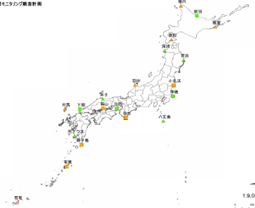
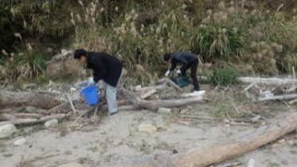
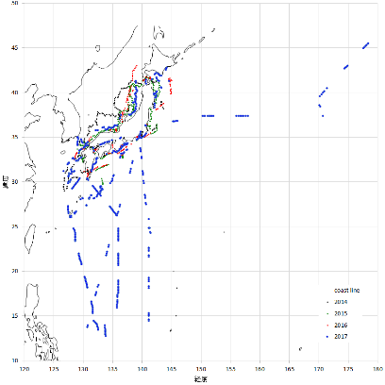
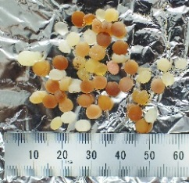
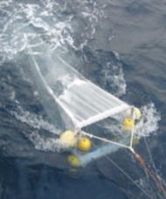
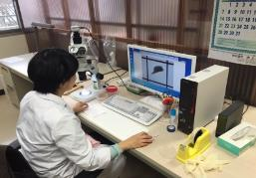
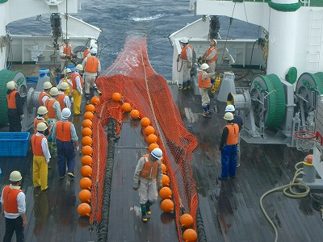
環境省による海洋ごみ調査
漂着ごみ調査
海岸をモニタリング調査し、漂着ごみの量や種類、組成、ペットボトルの言語表記等の情報を収集・整理。
（調査方法）
○平成27年度から5年で全国23地点を調査。うち、年間10地点を選定し、調査を実施。
○海峡を中心に、黒潮、対馬海流、親潮の影響を受ける場所を選定。
○新規に設定する場合には最低２年以上実施。
○清掃頻度の少ない海岸において、50mの調査範囲内にある2.5cm以上の漂着ごみを全て回収、分類。
：平成29年度調査箇所
漂流ごみ調査（目視調査）
海底ごみ調査
沿岸海域及び沖合海域において、船上から海面上のごみを目視で確認し、海域別のごみの密度及び現存量を推定
（調査方法）
○沿岸調査は、これまで調査未実施の海域を選定（今後は既実施海域を含めた定点観測を実施予定）
○沖合調査は、フィリピン東方海域や東経180度付近まで調査
○目視でごみの量（個数）、種類、サイズ等を観測
沿岸海域及び沖合海域において、底びき網により、海底ごみを採取・分類し、海域別のごみの密度を推定
（調査地点選定方法）
○沿岸調査は、平成29年度は内浦湾（噴火湾）及び鹿児島湾において調査を実施。底びき網漁で操業中に回収されたごみを分類。
○沖合調査は、東シナ海、大洗沖、苫小牧沖で調査を実施。底びき網を用いて回収された
ごみを分類。
マイクロプラスチック調査
底びき網
マイクロプラスチックについて、
・日本周辺海域等における分布状況
・マイクロプラスチックに吸着しているPCB等の
有害化学物質の量
を把握するための調査を実施
（調査方法）
○漂流ごみ調査（沿岸及び沖合）において、プランクトンネットによる採集、及び漂着ごみ調査における採集を実施
○赤外線を利用した材質判定及び顕微鏡による個数の計測等を実施
採取
レジンペレット
ネットによる採取
回収された
海底ごみの例
顕微鏡による計測

Slide 3
平成29年度調査結果の全体概要
・漂着ごみ（容積ベース）は10地点中８地点で自然物に比べ人工物が多く、人工物では地点ごとにその構成は大きく異なるものの、ペットボトル、発泡スチロール、漁具等のプラスチック類の割合が高い地域が多かった。
・漂着したペットボトルの言語表記は、八丈島、五島及び日南では外国語表記の割合が５割以上を占めた。一方、函館及び淡路では外国語表記の割合が１割以下で、稚内、根室、尻屋、遊佐及び松江では日本語が６割以上を占めた。
・沖合海域の漂流ごみは、東北北部太平洋沖でレジ袋の分布密度が高かったほか、東シナ海で発泡スチロールの分布密度が高かった。
・沖合海域の海底ごみは、調査地点により分布密度が大きく異なり、単位面積（km²）当たりの重量は０～353kg/km²であった。
・沿岸海域のマイクロプラスチックの海中密度は、１地点を除き、0.1～1.4個/m³であった。また、沖合海域では、東北の日本海側及び太平洋側沖周辺、四国及び九州の太平洋側沖周辺で高い密度を示す傾向であった一方、南方海域の密度は低かった。
※これらの調査はサンプル調査であることから、特に漂着ごみ調査について、平成31年度からは都道府県等の協力を得て、調査地点を増加させ、さらなる実態把握に努める予定。

Slide 4
漂着ごみのモニタリング調査（容積）（平成29年度）
別添1-1
・平成29年度は、平成28年度までの調査対象地点（６地点）を含む全国10地点（稚内、根室、函館、尻屋、遊佐、八丈島、淡路、松江、五島、日南）で漂着ごみのモニタリング調査を実施。
・漂着ごみ（人工物、自然物）の組成比（容積ベース）は、稚内及び函館を除き、自然物よりも人工物の方が割合が高かった。
・人工物の漂着ごみを容積ベースで見た場合、その構成は地点ごとに大きく異なるが、ペットボトル、発泡スチロール、漁具等のプラスチック類の割合が高い地点が多かった。
単位：ℓ/50m
単位：ℓ/50m
人工物
自然物
漂着ごみ（人工物、自然物）の組成比
（容積ベース）（平成29年度調査）
人工物の漂着ごみの構成比
（容積ベース）（平成29年度調査）

Slide 5
漂着ごみのモニタリング調査（重量）（平成29年度）
別添1-2
・漂着ごみ（人工物、自然物）の組成比（重量ベース）は、根室、尻屋、遊佐、八丈島、松江及び五島で人工物の割合が高く、また、稚内、函館、淡路及び日南で自然物の割合が高かった。
・人工物の漂着ごみを重量ベースで見た場合、その構成は地点ごとに大きく異なるが、発泡スチロール、ポリ袋・菓子袋等の食品包装材、漁具等のプラスチック類の割合が高い地点が多かった。
単位：kg/50m
単位：kg/50m
人工物
自然物
漂着ごみ（人工物、自然物）の組成比
（重量ベース）（平成29年度調査）
人工物の漂着ごみの構成比
（重量ベース）（平成29年度調査）

Slide 6
漂着ごみのモニタリング調査（個数）（平成29年度）
別添1-3
・漂着ごみ（人工物、自然物）の組成比（個数ベース）は、人工物が全ての地点で８割以上を占めた。
・人工物の漂着ごみを個数ベースで見た場合、全ての地点でプラスチック類の割合が高く、10地点中６地点で、ペットボトルの割合が最も高かった。
単位：個/50m
単位：個/50m
人工物
自然物
漂着ごみ（人工物、自然物）の組成比
（個数ベース）（平成29年度調査）
人工物の漂着ごみの構成比
（個数ベース）（平成29年度調査）

Slide 7
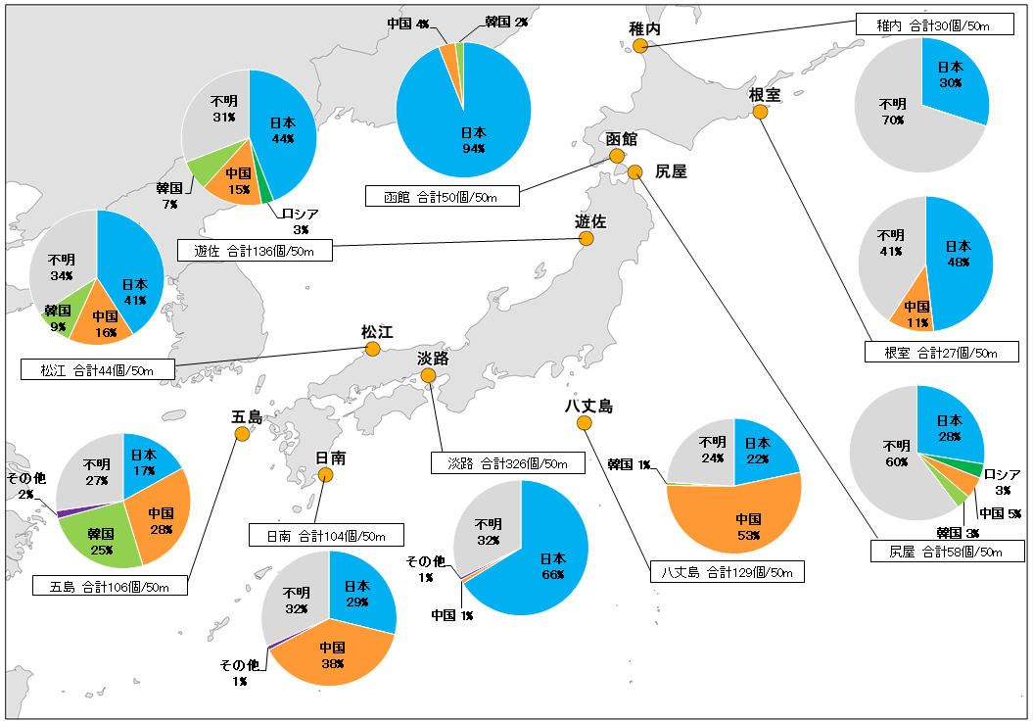
漂着ごみのモニタリング調査（ペットボトルの言語表記）（平成29年度）
別添1-4
平成29年度に漂着ごみのモニタリング調査を実施した全国10地点で、回収された漂着ペットボトルを言語表記別に分類。外国語表記のペットボトルは、10地点全てで見られた。
不明なものを除くと、八丈島、五島及び日南では外国語表記の割合が５割以上を占めた。
一方、函館及び淡路では外国語表記の割合が１割以下で、稚内、根室、尻屋、遊佐及び松江では日本語が６割以上を占めた。
ペットボトルの言語表記別割合（平成29年度調査）

Slide 8
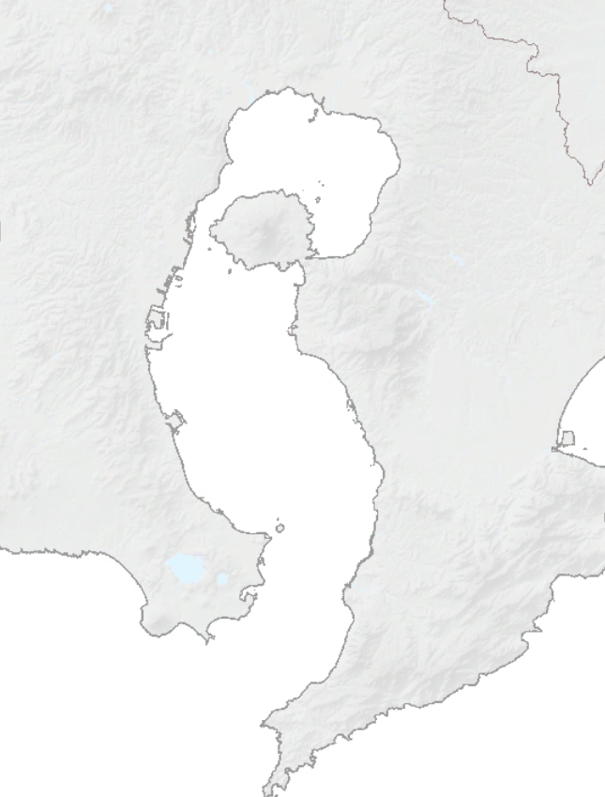
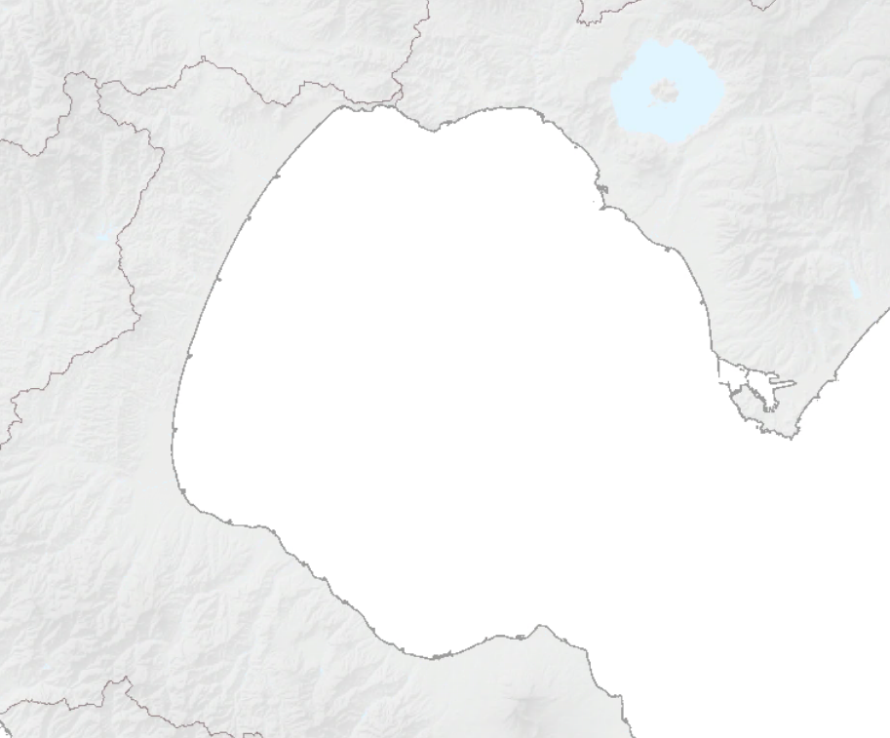
沿岸海域における漂流ごみ目視観測調査（平成29年度）
別添1-5
・平成29年度は、内浦湾（噴火湾）及び鹿児島湾において、漂流ごみの目視観測調査を実施。
・発見された漂流ごみ（計530個）のうち人工物は約24%（126個）。
・内浦湾（噴火湾）では、南西部沿岸寄りに比べ北東部沿岸寄りで漂流ごみが多く、鹿児島湾では、西側沿岸寄りで漂流ごみが多かった。
・発見される人工物の種類は、調査測線により大きく異なっていた。
各湾における漂流ごみ調査測線（平成29年度調査）
種類別（人工物）発見個数
（平成29年度調査）
カゴシマ１
フンカ３
カゴシマ２
フンカ２
カゴシマ３
カゴシマ４
フンカ４
カゴシマ５
フンカ１
内浦湾（噴火湾）
鹿児島湾
■漁具 | ■発泡スチロール | ■レジ袋 | ■ペットボトル | ■食品包装材
■その他プラ | ■ガラス製品 | ■金属製品 | ■木材 | ■その他
■不明

Slide 9
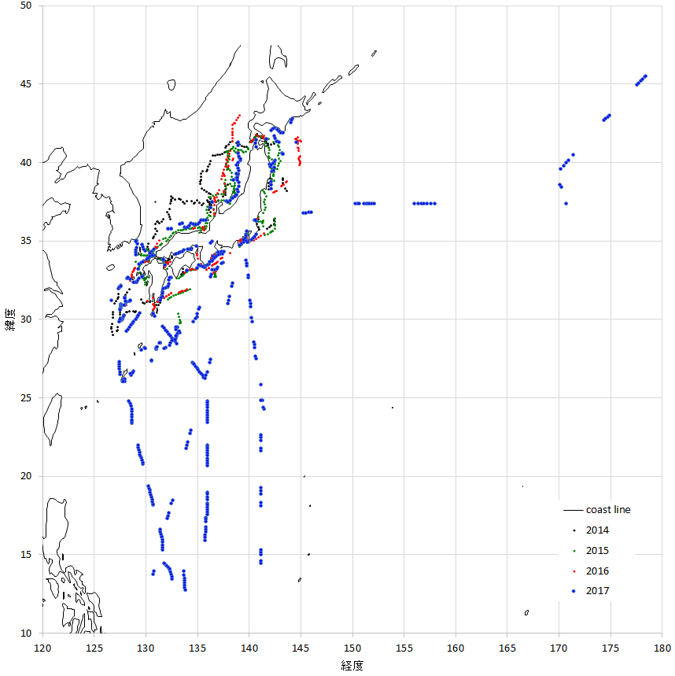
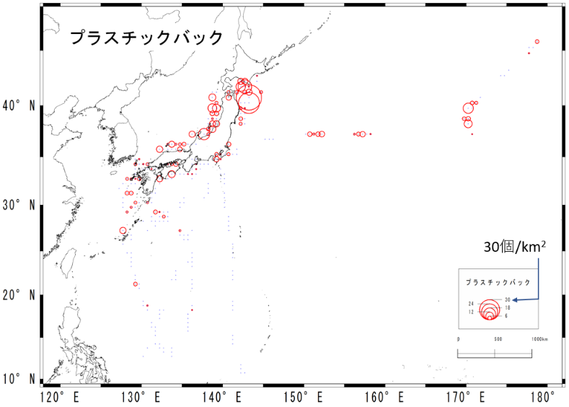
沖合海域における漂流ごみの実態調査（平成29年度）
別添1-6
・平成29年度は、我が国周辺の沖合海域において、東京海洋大学（３隻）、北海道大学、長崎大学及び鹿児島大学の各大学の練習船の協力を得て、フィリピン東方の海域や東経180度付近の海域まで漂流ごみの目視観測調査を実施。
・レジ袋は、東北北部太平洋側で分布密度が高かったほか、東経170度以東で日本沿岸と同程度の分布密度の場所があった。発泡スチロールは東シナ海の分布密度が高かった。
[単位面積（km²）あたりの個数]
レジ袋
漂流ごみの目視観測の調査地点
（平成26～29年度）
レジ袋の分布密度
（平成29年度）
発泡スチロールの分布密度
（平成29年度）

Slide 10
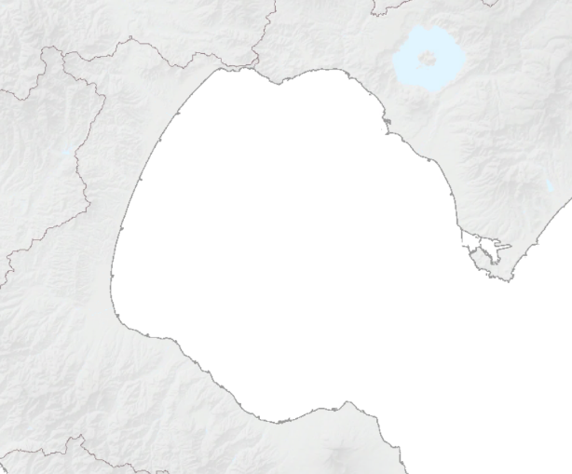
沿岸海域における海底ごみ（人工物）の回収調査（平成29年度）
別添1-7
・平成29年度は、内浦湾（噴火湾）及び鹿児島湾において、合計11の漁業協同組合の協力により、底曳網漁業者が操業中に回収したごみについて、容積・重量・個数を計測。
・容積ベースでは、多くの調査地点において、プラスチック類の占める割合が高く、プラスチック製の漁具、レジ袋、破片が多かった。
各湾における海底ごみ調査測線（平成29年度調査）
鹿児島湾
牛根
内浦湾
（噴火湾）
虻田
鹿児島
有珠
垂水
八雲
室蘭
鹿屋
山川
砂原
森
海域別の容積密度内訳
（容積ベース）（平成29年度調査）

Slide 11
沖合海域における海底ごみの実態調査（平成29年度）
別添1-8
・平成29年度は、東シナ海（長崎南西沖）、大洗沖、苫小牧沖において、東京海洋大学（２隻）、北海道大学、長崎大学及び鹿児島大学の各大学の練習船の協力を得て、トロール網を用いた海底ごみの回収調査を実施し、重量と個数を計測。
・自然物と人工物の比率をみると、重量ベースでは大洗沖及び東シナ海ともに自然物の占める割合が80%以上と高く、苫小牧沖では人工物が占める割合が71%と高かった。
・採集された海底ごみは、東シナ海では20回曳網し、単位面積（km²）当たりの重量は０～353kg、大洗沖では２回曳網し０～11kg、苫小牧沖では111kgであった。
■：人工物 ■：自然物
各調査海域における曳網ごとの重量密度（平成29年度）

Slide 12

沿岸海域におけるマイクロプラスチックの調査（平成29年度）
別添1-9
・平成29年度は、沿岸海域における漂流ごみの目視観測調査に併せ、内浦湾（噴火湾）及び鹿児島湾の計9地点で、マイクロプラスチックを採取。
・マイクロプラスチックの海中密度を算出したところ、鹿児島湾の１地点（3.3個／㎥）を除き、0.1～1.4個／㎥となり、平成28年度調査（陸奥湾、富山湾及び若狭湾）の調査結果（0.03～1.9個／㎥）の範囲内であった。
噴火湾
鹿児島湾
3.278個/㎥
0.149個/㎥
1.443個/㎥
0.344個/㎥
カゴシマ２
カゴシマ１
フンカ２
フンカ３
0.246個/㎥
0.623個/㎥
カゴシマ４
カゴシマ３
0.187個/㎥
フンカ４
フンカ１
0.677個/㎥
■：プラスチック
■：発泡スチロール
■：糸くず
沿岸海域におけるマイクロプラスチックの
密度（個/m³）（平成29年度調査）
カゴシマ５
0.516個/㎥

Slide 13
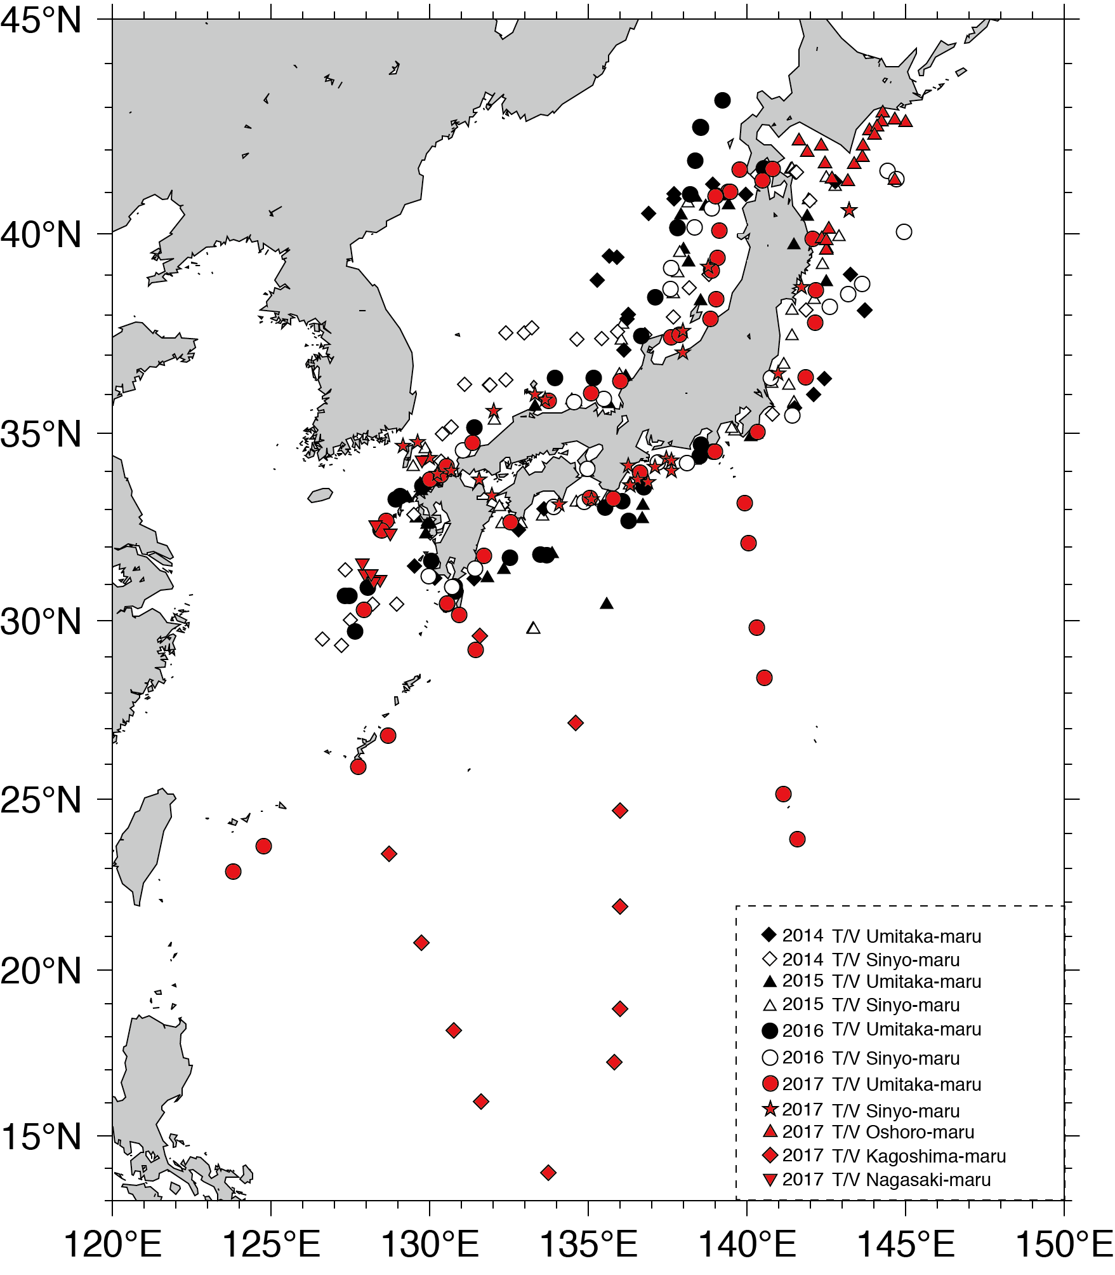
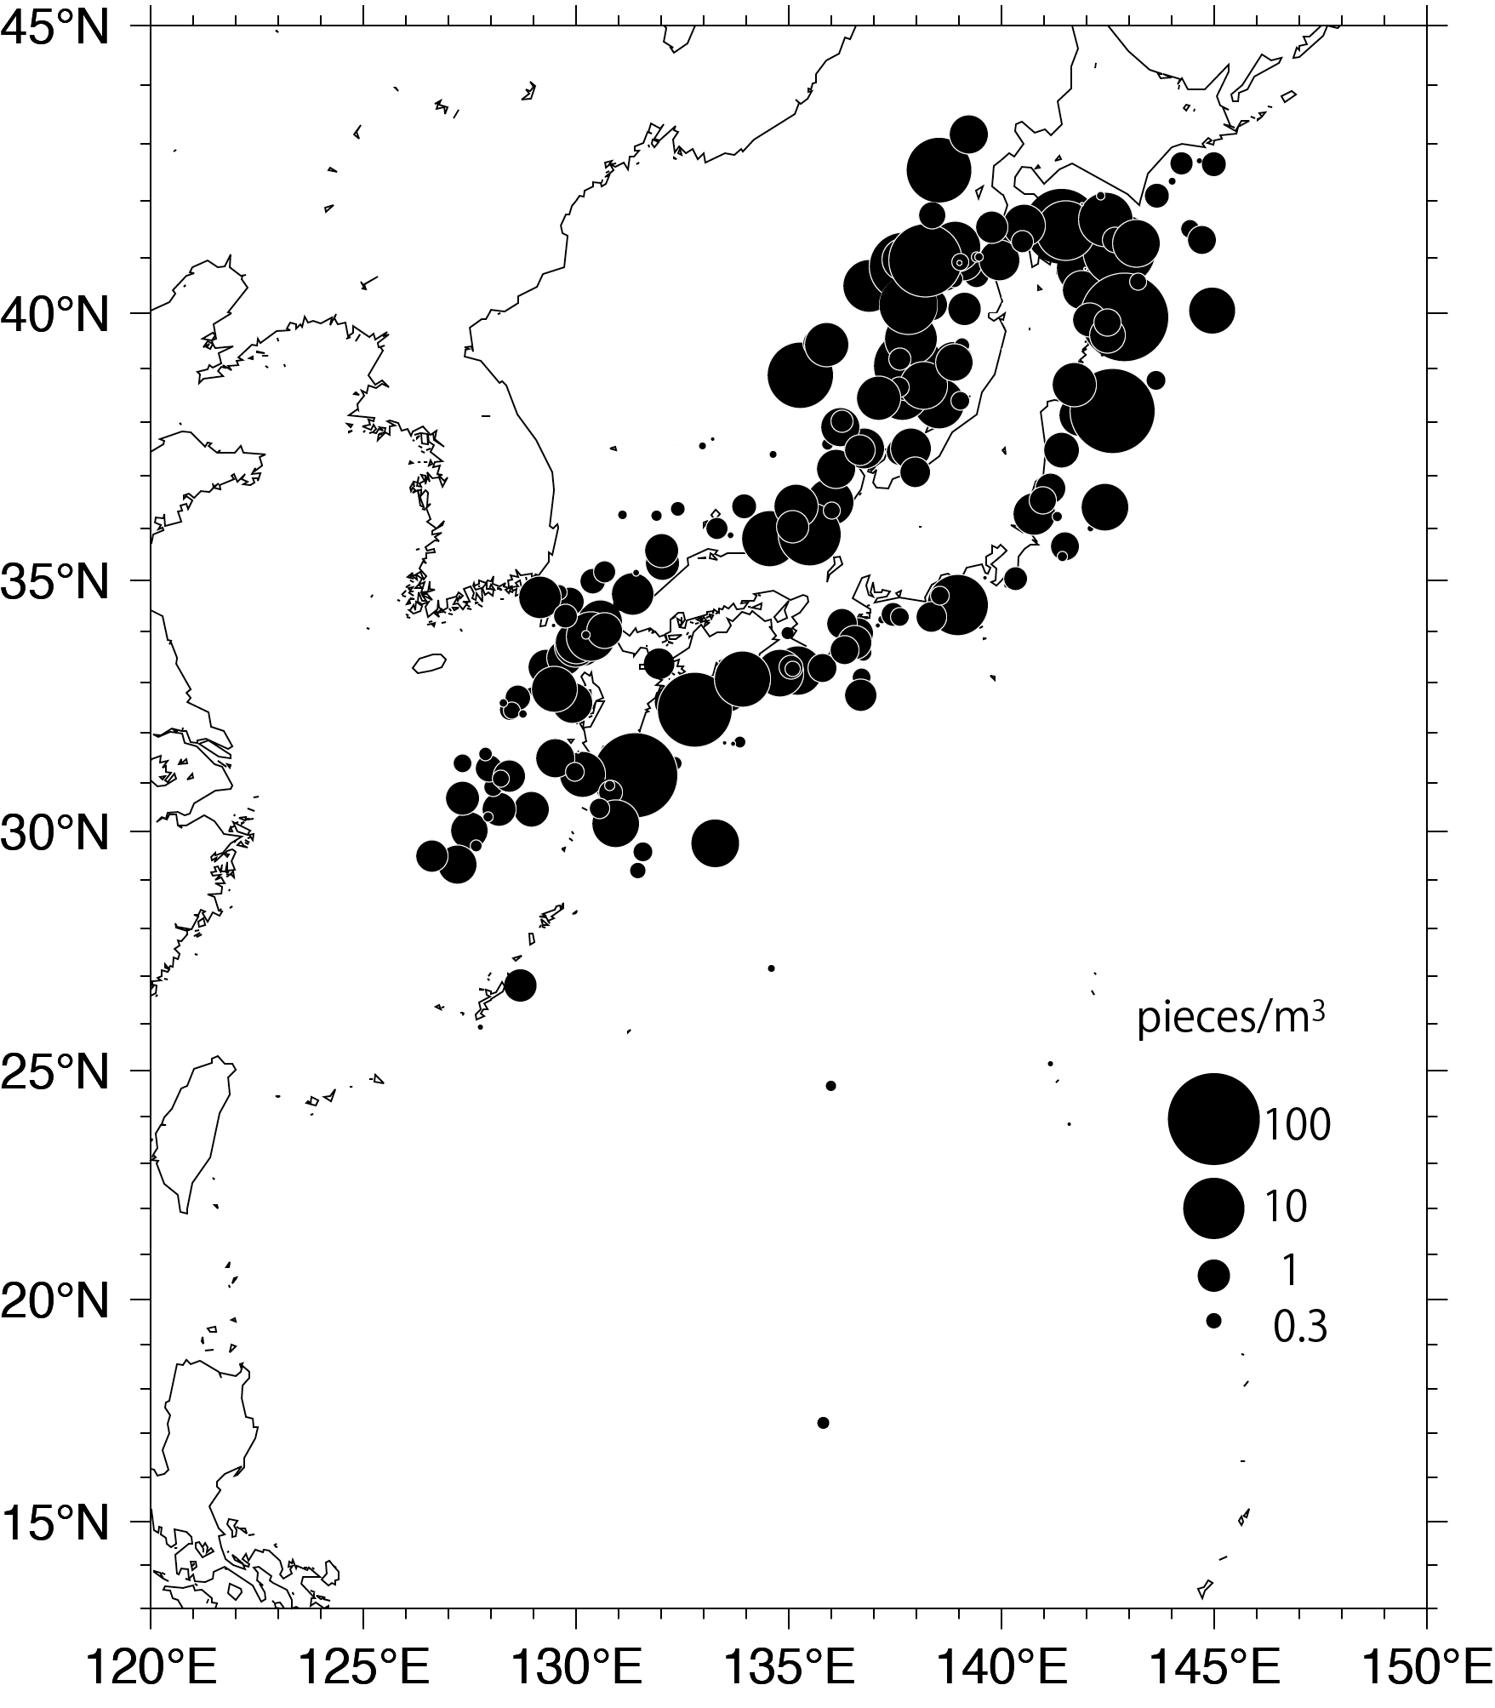
沖合海域におけるマイクロプラスチックの調査（平成29年度）
別添1-10
・平成29年度は、沖合海域における漂流ごみの目視観測調査に併せ、我が国周辺の沖合海域及び南方海域の109地点において、マイクロプラスチック※を採集。
・平成26～28年度調査と合わせてみると、日本周辺の沖合海域で全体的にマイクロプラスチックが分布しており、東北の日本海側及び太平洋側沖周辺、四国及び九州の太平洋側沖周辺で高い密度を示す傾向がみられた。一方、南方海域の密度は低かった。
ネットによる採取
顕微鏡による計測
※5mm以下の微細なプラスチック類
[単位体積（㎥）あたりの個数]
沖合海域のマイクロプラスチック調査の地点（平成26～29年度の比較）
沖合海域のマイクロプラスチックの分布密度
（平成26～29年度を合わせた結果）

Slide 14
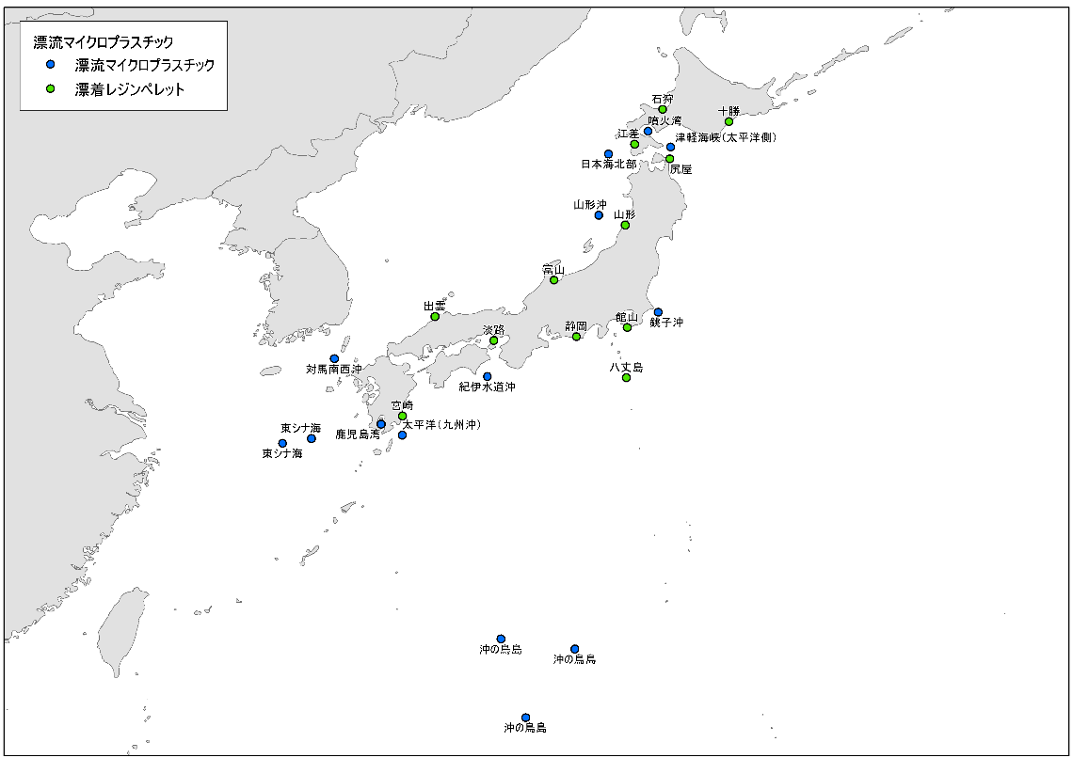
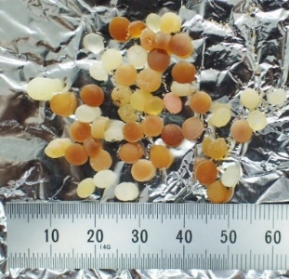
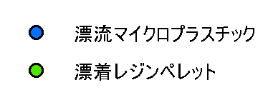
マイクロプラスチックに含まれる有害物質（POPs）の調査（平成29年度）
別添1-11
・平成29年度の漂着・漂流ごみ調査の一環として、海岸12地点、海上15地点で採集したマイクロプラスチックについて、残留性有機汚染物質（POPs）^{*1}に関する分析を実施。
・漂流中に吸着すると考えられるPOPs（PCB）の濃度は、マイクロプラスチック１gあたり0.4ng～242.5ng^{*2}であり、平成28年度調査の結果（0.6ng～187.6ng/g）と同程度であった。
・過去に製造されたプラスチック製品に添加されていたと考えられるPOPs（PBDE）は、沖合域及び沿岸域の全ての地点の漂流マイクロプラスチックから検出され、その値は12.3ng～638.6ngとばらつきが大きかったが、平成28年度調査の結果（2.7ng～2,489.7ng）の範囲内であった。
※1 POPsは、難分解性及び生物蓄積性を有し、国境を越えて長距離を移動して環境汚染を引き起こすおそれがある物質として、国際条約の下で、我が国では原則製造・使用が禁止されている。
※2 これらの結果は、他の先進国で観測されるものと同程度。なお、魚介類の暫定的規制値（遠洋沖合魚介類0.5ppm（＝500ng/g）、内海内湾魚介類3ppm
（＝3,000ng/g）と比較し、低いレベル。
調査したマイクロプラスチックの例
（レジンペレット）
メモ
◎内湾…沿岸＋漂着ごみ（八丈島を除く）
◎離島・沖合…沖合＋漂着ごみ（八丈島のみ）
(濃度：ng/マイクロプラスチック1g)
採取地点 | PCB濃度
内湾等 | 0.7～242.5
離島・沖合 | 0.4～26.8
マイクロプラスチックの
採取地点（平成29年度調査）
漂着・漂流マイクロプラスチック中のPOPs（PCB）濃度
（平成29年度調査）

